Slide 1
CORAIS
TIPO | Eco Sistema subaquatico
SUPER PODER | - menos de 0.1% de área do ocean no mundo - hé o habitat de pelo menos 25% de todas as espécies marinhas
Um recife de coral é composto por milhares de animais de corpo mole, chamados pólipos de coral, que acumulam camadas de carbonato de cálcio ao longo do tempo. Eles são cruciais para a sobrevivência da vida na Terra.
PARES DE BIOMIMÉTICA 1A

Slide 2
CIMENTO NEUTRO DE CARBONO
ANO DA DESCOBERTA | Século XXI , por volta de 2020
SUPER PODER | Captura as emissões de CO2 material de construção durável
A primeira instalação em escala real para a captura de carbono foi construída na fábrica de cimento Brevik, na Noruega. Até 1,8 milhão de toneladas de dióxido de carbono serão capturados anualmente a partir de 2030, o que será crucial para o meio ambiente.
PARES DE BIOMIMÉTICA 1B

Slide 3
BORBOLETA ROSA
TIPO | Inseto
SUPER PODER | - Asas prestas absorvem energia
A borboleta rosa é nativa do sudeste da Ásia e as suas asas são construídas a partir de pequenas escamas cobertas por orifícios espaçados. As borboletas são indicadores de um ambiente e ecossistemas saudáveis ​​e polinizam as plantas nos jardins.
PARES DE BIOMIMÉTICA 2A

Slide 4
PAINÉIS SOLARES (técnica de Siddique)
ANO DA DESCOBERTA | Raízes de energia solar1839, técnica de Siddique por volta de 2016
SUPER PODER | - produzem mais energia ao longo do dia, não apenas durante algumas horas
As células de Siddique podem absorver muita luz, independentemente do ângulo do sol. As tecnologias solares convertem a luz solar em energia elétrica e são amigas do ambiente.
PARES DE BIOMIMÉTICA 2B

Slide 5
GATO
TIPO | Mamífero Carnívoro
SUPER PODER | corpo forte e flexível reflexos rápidos dentes afiados e garras retráteis visão noturna bem desenvolvida e olfato
Os gatos podem saltar até 6 vezes a sua altura e correr até 30 mph. 1 ano de sua vida equivale a 15 anos de vida de um ser humano. Eles dormem cerca de 13 a 16 horas por dia (70% de sua vida).
PARES DE BIOMIMÉTICA 3A

Slide 6
REFLETORES de ESTRADAS
ANO DA DESCOBERTA | Por volta de 1934
SUPER PODER | - ajudam os motoristas a seguirem a estrada no escuro ou nevoeiro.
Os refletores vêm em tamanhos diferentes e estão disponíveis em alumínio, plástico ABS rígido ou vidro. Eles são construídos para serem capazes de suportar cargas pesadas e impatos severos.
PARES DE BIOMIMÉTICA 3B

Slide 7
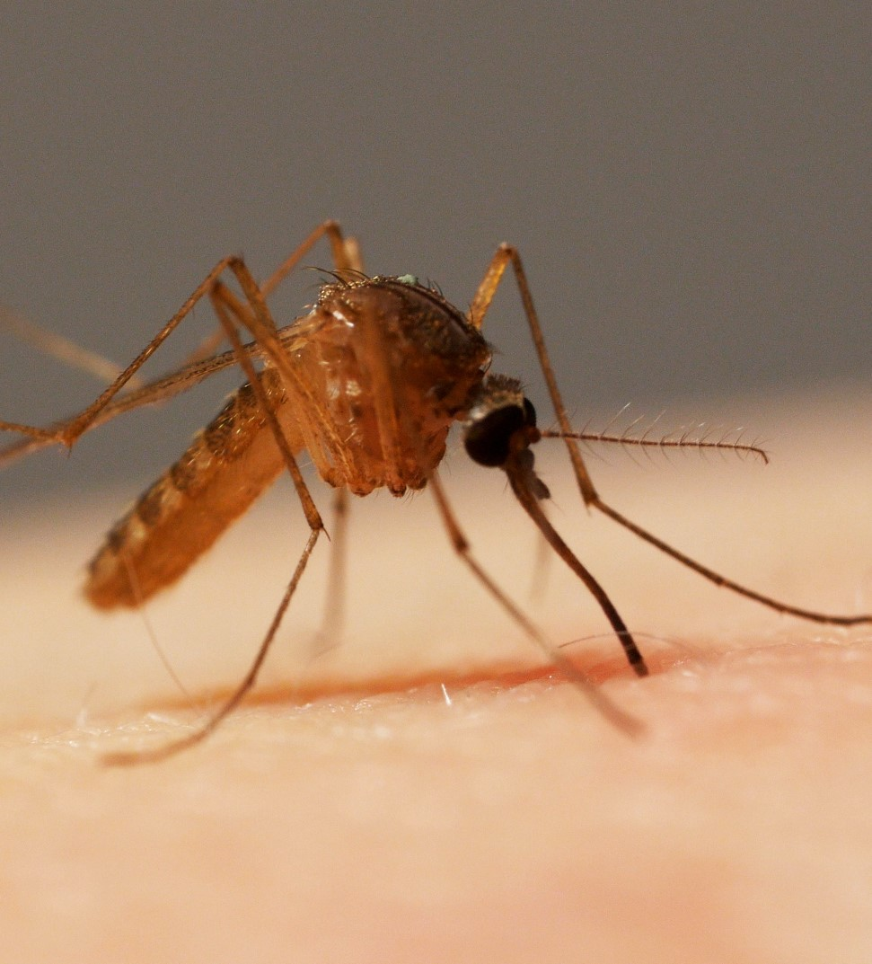
MOSQUITO
TIPO | Inseto
SUPER PODER | - penetra na pele humana sem dor
O mosquito usa os 2 maxilares como micro-serras de frequência variável com dentes nanofiados para avançar na pele. Isso permite que o mosquito insira o seu fascículo de alimentação na pele humana usando uma força extremamente pequena.
PARES DE BIOMIMÉTICA 4A

Slide 8
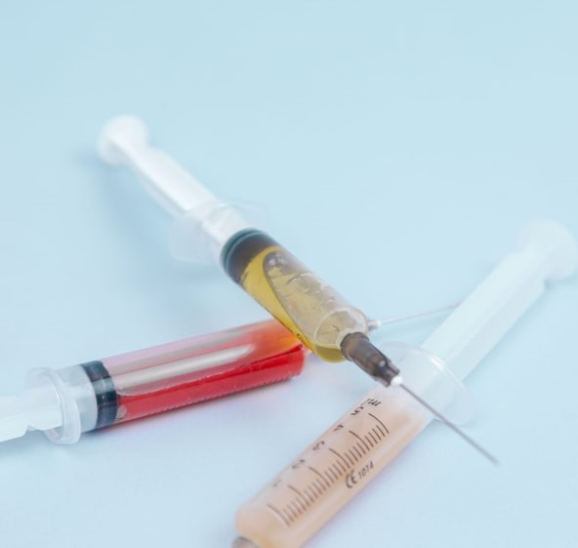
MICROAGULHA
ANO DA DESCOBERTA | 2018
SUPER PODER | - Penetra a pele humana sem dor
Os investigadores desenvolveram 2 agulhas. Uma perfura a pele e administra o medicamento ou tira sangue, a outra administra um anestésico leve. Como a tromba do mosquito, a primeira agulha é mais macia na ponta, enquanto a parte externa ao redor é serrilhada.
PARES DE BIOMIMÉTICA 4B

Slide 9
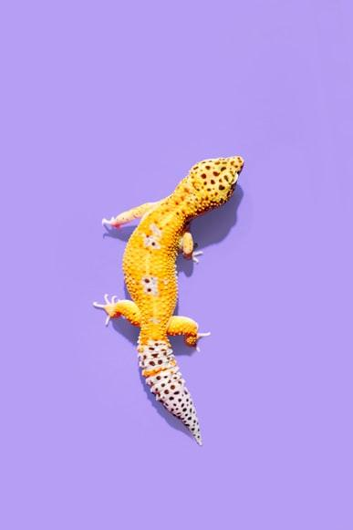
GECKO
TIPO | Reptile
SUPER PODER | - escalar paredes verticais devido aos minúsculos fios de cabelo na planta dos pés
Os Geckos são um tipo de lagarto encontrado em todos os continentes, exceto na Antártica, e vivem em quase todos os habitats, incluindo florestas tropicais, desertos e montanhas.
PARES DE BIOMIMÉTICA 5A

Slide 10
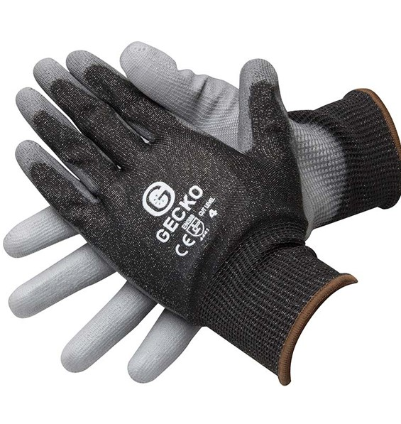
LUVAS DE ESCALAR
ANO DA DESCOBERTA | 2014
SUPER PODER | - Os seres humanos podem escalar paredes de vidro facilmente com essas luvas
A luva gecko é uma almofada de 24 ladrilhos cobertos por um adesivo sintético que compartilha grandes cargas - como o peso de um corpo humano - por todos os ladrilhos uniformemente.
PARES DE BIOMIMÉTICA 5B

Slide 11
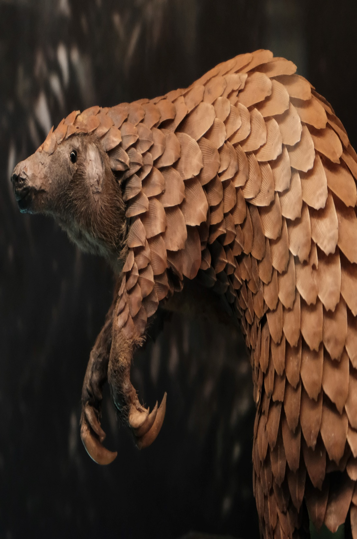
PANGOLIN
TIPO | Mamífero
SUPER PODER | sob ameaça, enrola-se numa bola apertada ele usa a sua cauda de escamas afiadas como defesa
Embora muitos pensem neles como répteis, os pangolins são mamíferos. Eles são os únicos mamíferos totalmente cobertos por escamas e usam essas escamas para se protegerem de predadores.
PARES DE BIOMIMÉTICA 6A

Slide 12
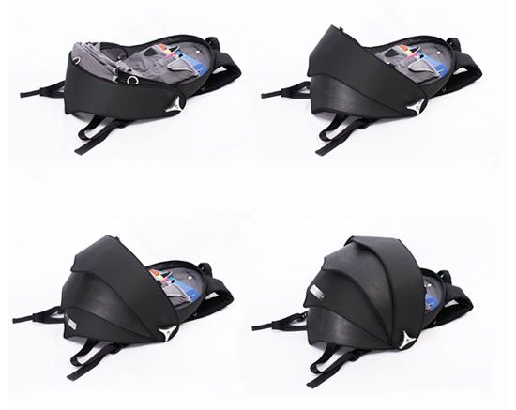
PANGOLIN MOCHILA
ANO DA DESCOBERTA | 2010
SUPER PODER | durável e flexível fácil acesso ao conteúdo
O design é organizado de forma a que as peças se retraiam umas sobre as outras, em vez de um zíper padrão. O design imita as escamas afiadas como navalhas nas costas do pangolim espinhoso.
PARES DE BIOMIMÉTICA 6B

